Slide 1



“저작권기술 성능평가 시스템 개선 및 고도화” 완료보고
2018.12.04

Slide 2
01 사업 개요
02 전체 시스템 구성도
03 성능평가 시스템 기능 개선
04 저작권기술 사업관리시스템 구축

Slide 3
사업 개요
01
저작권기술 성능평가 시스템 운영 및 저작권기술 사업 관리 시스템 구축
사업 요약
사업 기간 | 2018.05.29 ~ 2018.11.30 | 사업 수행 | 주식회사 굿씽크 & 엘에스웨어㈜ | 계약 금액 | 246,500,000 원
주요 진행 사항
월 | 일 | 사업명
5 | 29(화) | 조달 계약
6 | 11(월) | 분석 & 설계를 위한 진주 저작권위원회 상주 (곽종 PM & 신창권 상무)
 | 12(화) | 착수보고 (10:00, 진주)
 | 12(화) | 성능평가 운영 지원(김설화), 저작권기술 R&D 과제 지원(우지호) 출근 시작
9 | 10(월) ~ 14(금) | 설계단계 감리 (이호기술단 - 진주) 진행
11 | 6(월) ~ 12(금) | 종료단계 감리 (이호기술단 – 서울, 엘에스웨어 회의실) 진행
 | 30(금) | 사업 종료
12 | 4(화) | 완료보고
투입인원
주식회사 굿씽크 | 김은상 총괄PM, 곽종 PM, 김영균, 이주리, 우지호 (총 5명) | 엘에스웨어㈜ | 신창권, 윤석정, 신지헌, 김민, 김설화, 김선영, 김유진 (총 7명)

Slide 4






사업 범위
02
기존 시스템에 대한 기능 개선을 통한 안정적인 운영 및 사업 관리시스템 구축을 그 범위로 함
기능 개선
신규 구축
성능평가 도구 개선
성능평가 관리 도구 개선
포렌식 마크 기술 성능 평가 관련 기능 개선
사업수행 관리 기능 개발
사업성과 관리 기능 개발
사업관리 시스템 운영 기능 개발
기존 데이터 이관
저작권기술 성능평가 시스템 기능 개선
저작권기술 사업관리 시스템 신규 구축
데이타셋 구축
운영
성능평가 운영 지원
상호운용성평가 지원
공용특징정보 DB구축 서비스 운영 지원
기술적 조치 신청 서비스 운영 지원
성능평가 인증마크(시안) 제작
원본 데이타셋 구축
변형 데이타셋 구축
포렌식 성능평가용 데이타셋 구성
성능평가를 위한
신규 데이타셋 추가 구축
성능평가 등
시스템 운영 지원

Slide 5
추진 조직 및 업무 분장
03
각 시스템 구축 유형별 명확한 일정 관리를 통하여 일정 기간 내에 성공적인 사업 완료
투입인원 : 12명(38M/M)
특급 : 3명
고급 : 4명
중급 : 1명
중급기능 : 1명
기타 : 3명
총괄 책임자(PMO)
사업 총괄 책임
* 김은상 [특급]
수행 책임자(PM)
프로젝트 관리자
* 곽종 [특급]
품질 관리
품질관리
김민 [고급]
성능평가 시스템
기능 개선
저작권기술 사업관리시스템 개발
디자인 / 퍼블리싱
기타 지원
신창권 [특급] - PL
윤석정 [고급]
* 김영균 [고급] - PL
* 이주리 [중급]
김선영 [고급]
김유진 [중급]
* 김설화 (운영지원)
* 우지호 (자료정리)
신지헌 (데이타셋)
* 주식회사 굿씽크 소속인원

Slide 6
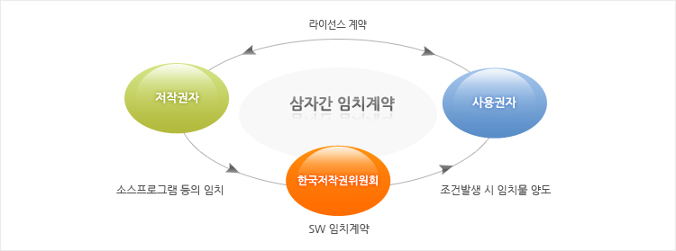
기타 잔여 업무
04
기능 개산 이외 사업 관련 업무 지원
NIPA 소프트웨어 사업정보 저장소 FP 등록
SW임치
사업착수
계약 완료 후 1개월 내 1단계 제출
사업종료
사업종료 후 1개월 내 2단계 제출
사업종료 1개월 이내 SW 임치

Slide 7
01 사업 개요
02 전체 시스템 구성도
03 성능평가 시스템 기능 개선
04 저작권기술 사업관리 시스템 개발
Notes:
다음은 전체 구성도 입니다.

Slide 8
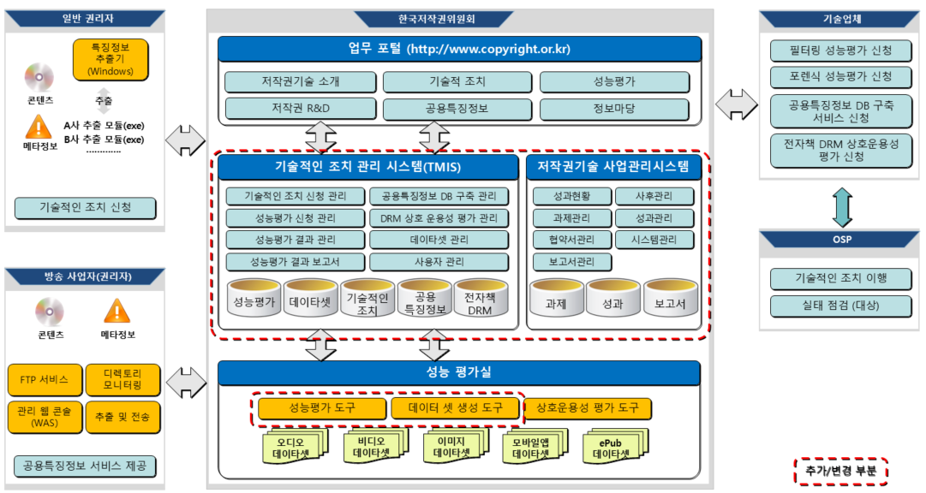
최종 시스템 구성도
01
권리자, 기술업체, OSP 간의 연계를 통한 저작권 기술 관련 시스템 구축 및 운영과 저작권 보호 및 유통 활성화 기여

Slide 9
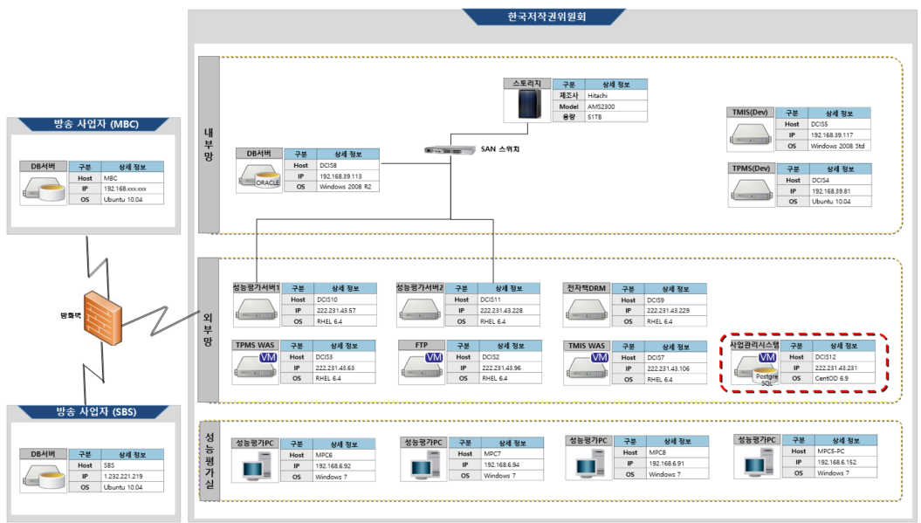
H/W 구성도
02
내/외부망, 성능평가실, 외부 권리자 서버 연계에 대한 안정적인 서비스 운영을 통한 저작권위원회의 위상 확립

Slide 10
01 사업 개요
02 전체 시스템 구성도
03 성능평가 시스템 기능 개선
04 저작권기술 사업관리 시스템 개발
Notes:
다음은 전체 구성도 입니다.

Slide 11
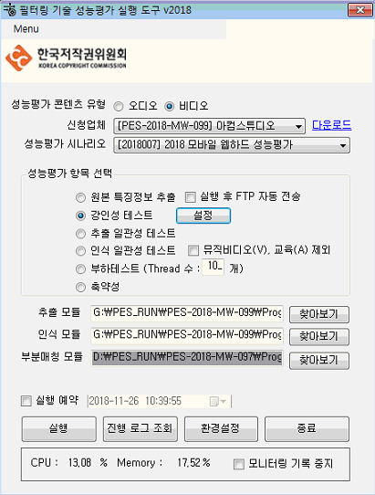
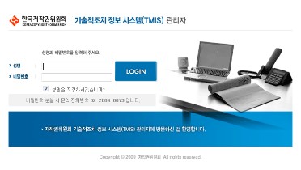



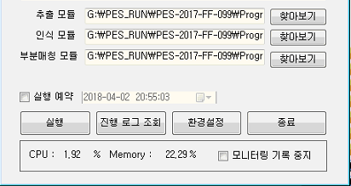
신청 모듈 자동 다운로드 자동 설정
01
신청 시 등록한 모듈을 자동으로 다운로드 받아 성능평가 수행 시 사용자 오류를 최소화
신청 모듈 자동 다운로드 및 자동 설정 기능 개발
이전
변경
첨부파일 다운로드
관리자사이트 접속
압축 해제
성능평가 PC 복사
찾아보기
버튼 클릭
시스템 접속, 다운로드, 복사, 압축 해제 등 복잡
저장된 위치 기억해야 함
사용자 실수 가능성 존재

Slide 12
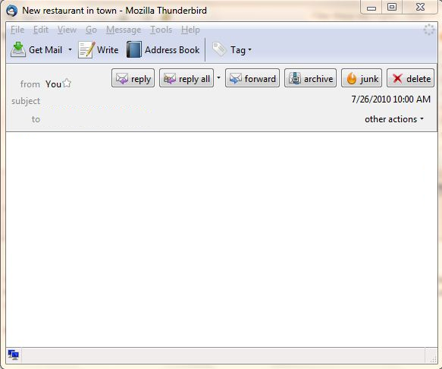


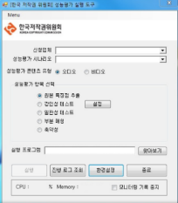

성능평가 수행 오류 알람
02
성능평가의 원활한 수행을 위해 오류 발생 시 즉각적 이메일 발송
오류 자동 알람 기능 구현 방안
AS-IS
TO-BE
로그 생성 오류
로그 파일 규칙 오류
업체
모듈
로그
분석
성능평가 진행 중 오류가 발생하였습니다.
업체명 : 엘에스웨어
대상 장비 : MPC6
평가 유형 : 강인성
모듈 실행중 오류
콘텐츠 코덱 인식 오류
모듈 파라메터 규격 오류
성능평가도구
로그 규격 오류
로그 분석 오류
다양한 형태의 오류 발생 시 즉시 인지하지 못함
오류 발생 시 평가 수행 시간에 대한 지연 발생
오류 발생 시 담당자에게 이메일 발송 기능 추가
관련 로그 내용 기록 관리

Slide 13
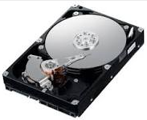


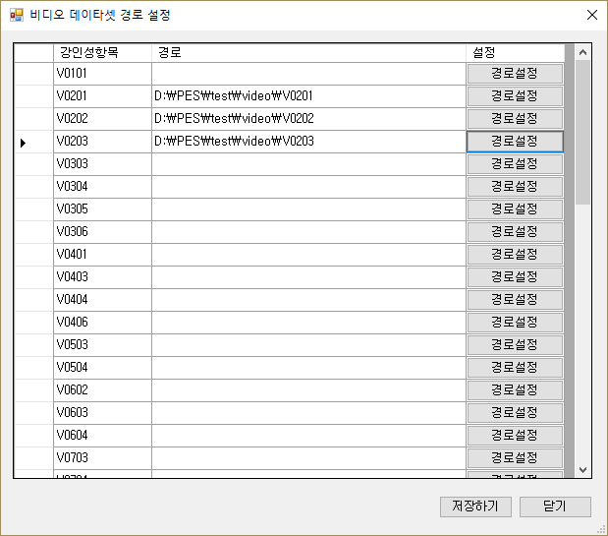



성능평가 장비 환경 설정
03
현재의 디스크 용량 부족에 따른 데이타셋의 분리 저장된 상황을 디렉토리 설정 기능을 통하여 해결
성능평가 장비 환경설정 관리
이전
변경
HDD 용량 : 4TB
강인성 데이타셋 용량 :
(필요 용량 : 약 5TB)
2차례 나누어 수행
해상도 변환 항목 외 변형 콘텐츠 위치 : E 드라이브
해상도 변환 콘텐츠 위치 : F 드라이브에 존재 ➔ 해상도 변환 테스트시 경로 설정 변경 후 성능평가 수행
비디오 데이타셋의 증가에 따른 1개의 물리적 HDD에 보관 어려움 발생
성능평가 수행 시 담당자에 의한 설정 변경 필요

Slide 14
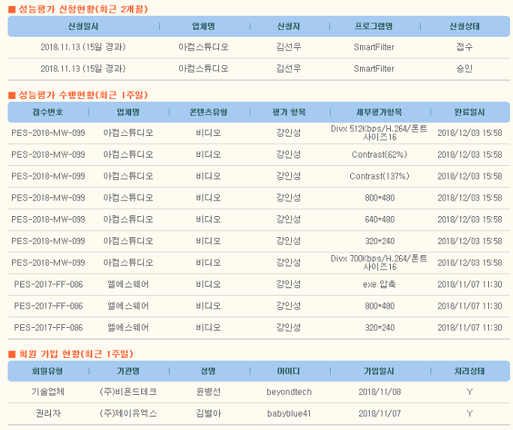
대쉬보드 개선
04
관리 웹 시스템 내의 Dashboard에는 중요한 항목들로 화면을 재 배치
Dashboard 기능 개선
AS-IS
◎ 기술적 조치 신청현황
4/1 | 4/2 | 4/3 | 4/4 | 4/5 | 4/6 | 4/6 | 합계 | 당월 | 당해년도
1 | 1 |  |  | 1 |  |  | 3 | X | XXXX
◎ 기술업체 특징점 배포 현황
권리자 | 설치일자 | 당일 | 전일 | 당월 | 누적 | 최근배포일시
LSW | 17.01.01 |  |  |  |  | 2018.01.01
주요 업무인 성능평가 신청 현황 및 진행중인 성능평가 내역 파악이 어려움

Slide 15
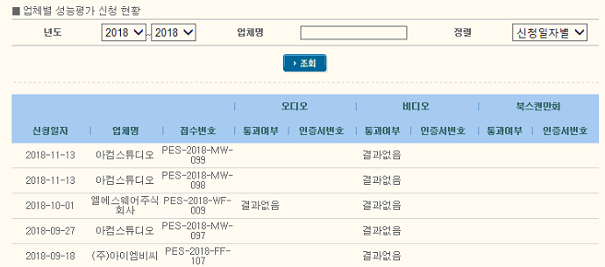
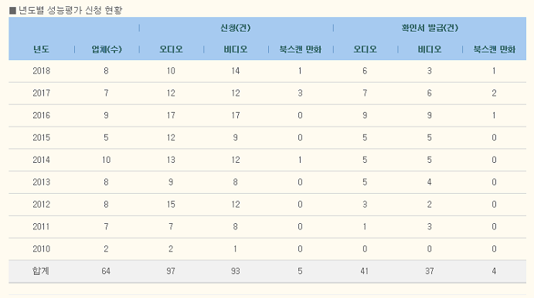
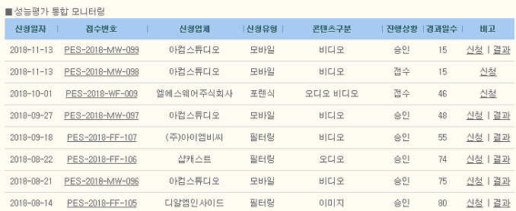
통계 기능 개선
05
성능평가 수행 관련한 다양한 통계 화면을 제공
통계 기능 개선

Slide 16

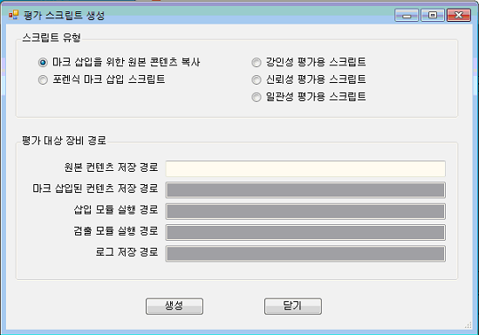

업체 장비를 통한 성능평가 수행
06
별도 장비에 의한 성능평가 수행 시 평가 수행이 가능하도록 스크립트 제공
마크 삽입 및 검출 스크립트 정의
AS-IS
TO-BE
별도 장비 제공 시
평가 수행을 위한 스크립트 수동 생성
삽입 모듈 및 검출을 위한 스크립트 수동 생성하여 제공

Slide 17
데이타셋 구축
07
성능평가 수행을 위한 신규 데이터 셋을 구축
특징기반 필터링 데이터셋 구축
연도별 원본 데이터 셋 구축 현황
구분/년도 | 2010 | 2011 | 2012 | 2013 | 2014 | 2015 | 2016 | 2017 | 2018
오디오 | 3,000 | 7,000 | 1,000 |  | 1,000 | 1,300 | 1,300 | 1000 | 1,000
비디오 | 200 | 1,300 | 100 |  | 100 | 140 | 140 | 100 | 100
이미지 |  |  |  | 1,000 | 1,000
모바일앱 |  |  |  |  | 100
변형물 데이타셋 구축 현황
구분 | 강인성 |  | 인식정보량 |  | 부분매칭
 | 구축수량 | 총수량 | 구축수량 | 총수량 | 구축수량 | 총수량
오디오 | 33,000 | 533,193 | 10,000 | 157,650 | 116 | 724
비디오 | 3,800 | 91,876 | 1,000 | 41,506 | 138 | 593
비디오(오디오제거) | 3,800 | 58,886
모바일웹하드 | 2,700 | 52,313 | 1,000 | 18,925 | - | -
모바일웹하드(비디오제거) | 2,700 | 40,774
북스캔만화 | - | 101,158 | - | - | - | -
모바일앱 | - | 920 | - | - | - | -

Slide 18
성능평가 가이드라인 개선
08
최근 온라인상에 주로 유통되거나 기술의 변화에 맞추어 필요한 세부 변형 항목 추가
필터링 기술 성능평가 가이드라인 개선
유형 | 개선 항목 | 기존 방식 | 개선 | 상세 개선 내역
오디오 강인성 | 코덱변환 및 복합변형 | AAC, OGG, WMA | AAC, AC3, HE-AAC, WMA | 잘 유통되지 않는 OGG 규격 제거 고화질 오디오 코덱인 AC3, HE-AAC 추가 고화질 비디오 코덱인 MKV, HEVC/H.265 추가
비디오 강인성 |  | MP4, Xvid, WMV | MP4, MKV, HEVC/H.265, WMV

Slide 19
성능평가 운영 지원-1
09
저작권기술 성능평가 및 확인서 및 인증서 발급 업무를 수행 할 운영 요원을 상주(진주 한국 저작권위원회 본원) 지원
성능평가 운영 지원
2018년 성능 평가 수행 결과
구분 | 업체명 | 오디오 | 비디오 | 이미지 | 전자첵DRM
전자책 DRM 상호운용성 평가 | 디알엠인사이드 | - | - | - | Pass
필터링기술 성능평가 | 투윈글로벌 | Pass | Pass | - | -
 | (주)아이엠비씨 | Pass | Fail | - | -
 | 뮤레카 | Pass | Pass | - | -
 | 디알엠인사이드 | - | - | Pass | -
 | 샵캐스트 | Pass | - | - | -
모바일웹하드 필터링기술 성능평가 | 뮤레카 | Pass | Pass | - | -
 | 투윈글로벌 | Pass | Pass | - | -
 | 아컴스튜디오 | Fail | - | - | -
포렌식마크 기술 성능평가 | 마크애니 | Pass | - | - | -

Slide 20
성능평가 운영 지원-2
09
저작권기술 성능평가 및 확인서 및 인증서 발급 업무를 수행 할 운영 요원을 상주(진주 한국 저작권위원회 본원) 지원
성능평가 운영 지원
성능평가 수행 현황
평가 유형 | 신청 업체 수 | 신청 건수 | 인증서 발급 건수
전자책 DRM 상호운용성 평가 | 1 | 2 | -
필터링기술 성능평가 | 5 | 8 | 7
모바일웹하드 필터링기술 성능평가 | 3 | 6 | 3
포렌식마크 기술 성능평가 | 1 | 1 | -
공용 특징정보 DB 구축 현황
평가 유형 | 1월 | 2월 | 3월 | 4월 | 5월 | 6월 | 7월 | 8월 | 9월 | 10월 | 11월 | 12월 | 년 합계 | 누적
MBC | 207 | 128 | 203 | 187 | 180 | 105 | 199 | 144 | 70 | 192 | 131 | 24 | 1,770 | 15,162
SBS | 207 | 196 | 235 | 204 | 251 | 229 | 394 | 426 | 134 | 309 | 177 | 21 | 2,783 | 27,184

Slide 21








성능평가 인증 마크(시안) 제작
10
성능평가 인증 업체에 부여하기 위한 필터링 성능평가 인증 마크 제작
인증마크 시안 제작

Slide 22
01 사업 개요
02 전체구성도
03 성능평가시스템 기능 개선
04 저작권기술 사업 관리 시스템 구축
Notes:
다음으로는 저작권기술 사업 관리 시스템 구축 부문입니다.

Slide 23

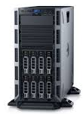


시스템 구성도
01
기존 웹시스템 및 신규시스템 구축을 통한 사업관리시스템의 추가 구축
저작권기술 사업관리시스템 구성
외부망(222.231.43.231)
[ 주요 업무 ]
과제 등록
협약서 등록
보고서 등록
기술료 납부
성과 정보 등록
[ 주요 업무 ]
과제관리
협약서관리
보고서관리
사후관리
성과관리
성과현황
시스템관리
일반사용자
사업관리
DB
관리자
사업관리시스템
(WAS)
CentOS 6.9
Tomcat 8
Cubrid 10.1
eGovFramework

Slide 24
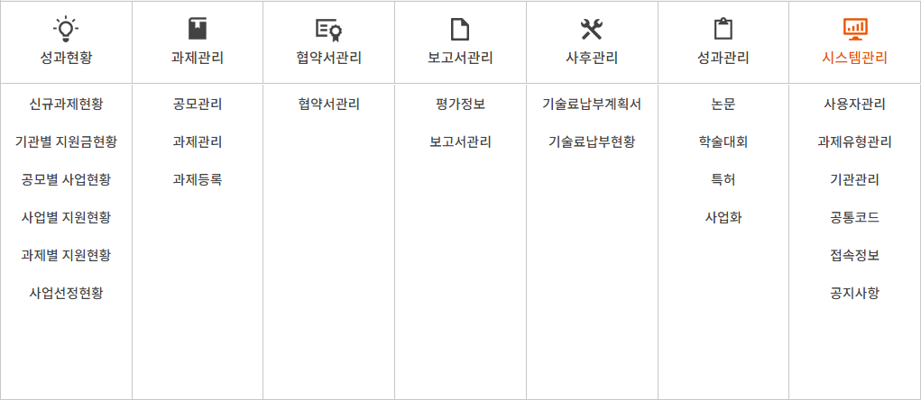
사업관리시스템 메뉴구성
02
저작권기술 사업 관리 업무에 대한 편리한 메뉴 구성
메뉴 구성

Slide 25


사업관리시스템 데이터 관리
03
저작권기술 사업관리 시스템에 대한 기존 데이터에 대한 관리 및 등록
기존 데이터 등록
연도별 데이터 등록 현황
구분 | ‘11 | ‘12 | ‘13 | ‘14 | ‘15 | ‘16 | ‘17 | ‘18 | 계
과제정보 | 8 | 13 | 13 | 19 | 23 | 32 | 36 | 24 | 168
업체정보 | 29 | 33 | 37 | 47 | 44 | 56 | 59 | 48 | 353
참여연구원정보 | 180 | 235 | 316 | 338 | 240 | 302 | 260 | 303 | 2,174
저작권사업 관리 관련 문서 정리
문서 제본
61개 과제
파일 스캔
보고서 22권

Slide 26
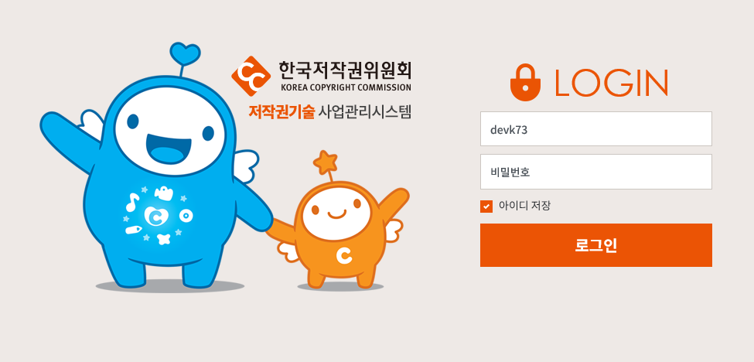
사업관리시스템 시연
04
저작권기술 사업관리 시스템 시연

Slide 27
감사합니다.
Q&A

